Slide 1
L298N 사용법
202315001고지환

Slide 2
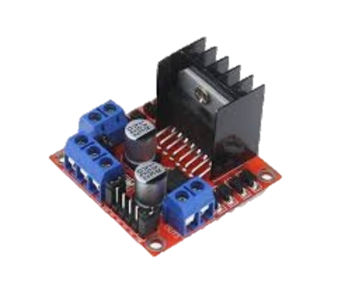
L298N 사양
- 작업 모드: H 브리지 드라이브
메인 칩: L298N
논리 전압: 5V
구동 전압: 5V-35V
논리 전류: 0mA-36mA
구동 전류: 2A
보관 온도: -20° ~ +135°
최대. 전원: 25W
크기: 4.5*4.5*2.8cm
무게: 27g

Slide 3
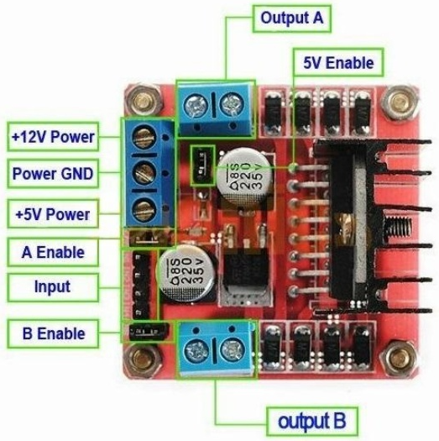
사용방법
Output A, Output B는 모터전원연결에 쓴다.
Input에는 출력 방향 및 속도 제어핀에 쓴다.
+12V Power, Power GND, +5V Power는 건전지 전원 공급에 쓴다.
이 전부를 아두이노 연결에 위해 쓰인다.

Slide 4
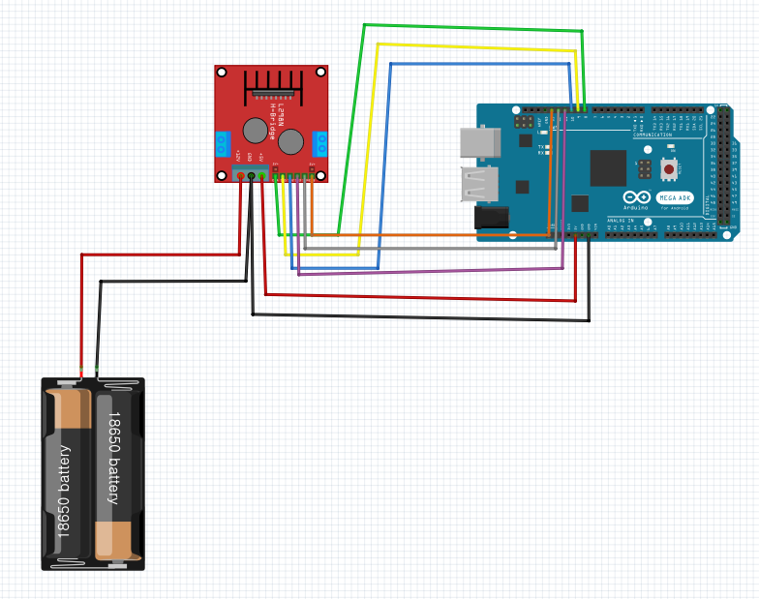
아두이노 연결

Slide 5
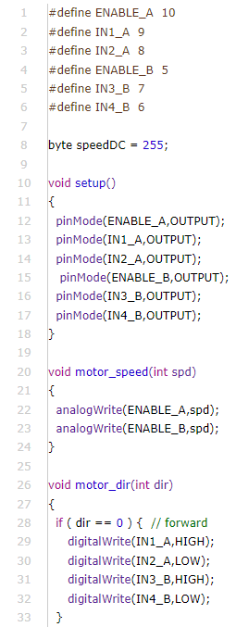
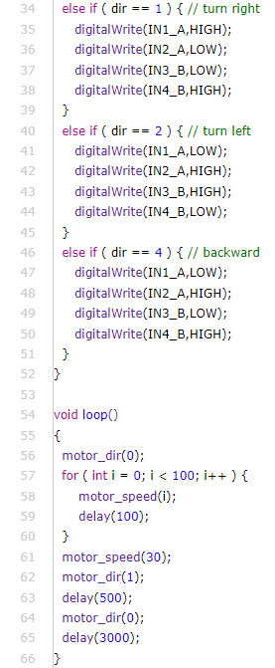
L298N 소스 코드
20 ~24 line : Enable 단자에 지정하는 PWM값을 출력하여 속도를 지정하여 모터 속도를 정한다.
26 ~52 line : INPUT단자의 값들을 변경시켜 진행방향을 제어한다.
-28~33 : A,B 모터 둘 다 순방향으로 지정하여 전진하는 동작
-34~39 : A 모터는 순방향 ,B 모터는 역방향으로 돌려 방향 전환한다 즉 B가 역방향이기 때문에 왼쪽으로 자동차가 움직인다. (A가 왼쪽 모터,B가 오른쪽 모터)
-40~45 : A 모터는 역방향 ,B 모터는 순방향으로 돌려 반대 방향으로 전환한다. 위와 같은 이유로 A가 역방향이기 때문에 자동차가 오른쪽으로 움직인다.
-56~51 : A,B 모터 둘 다 역방향으로 지정하여 후진하는 동작
56 ~ 60 line : 전진 방향으로 속도를 가속한다.

